Slide 1
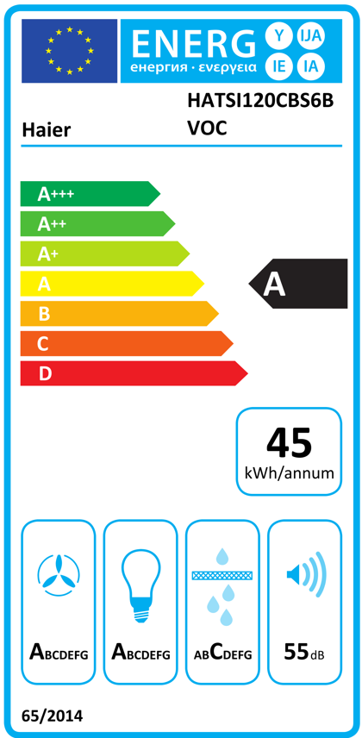
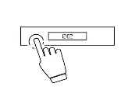
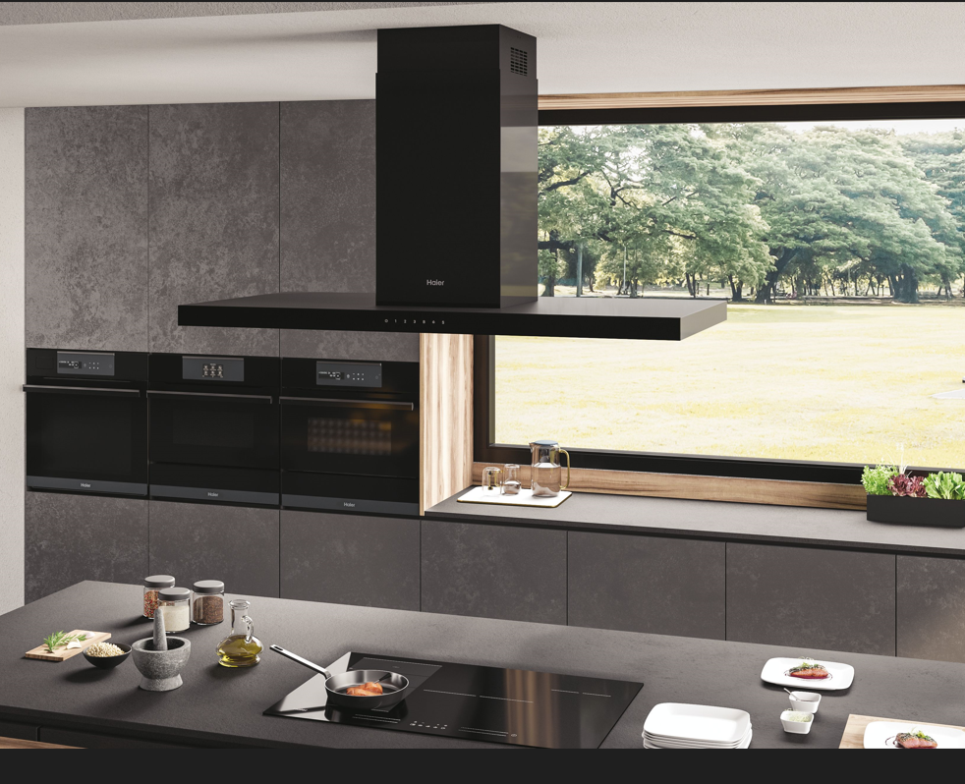
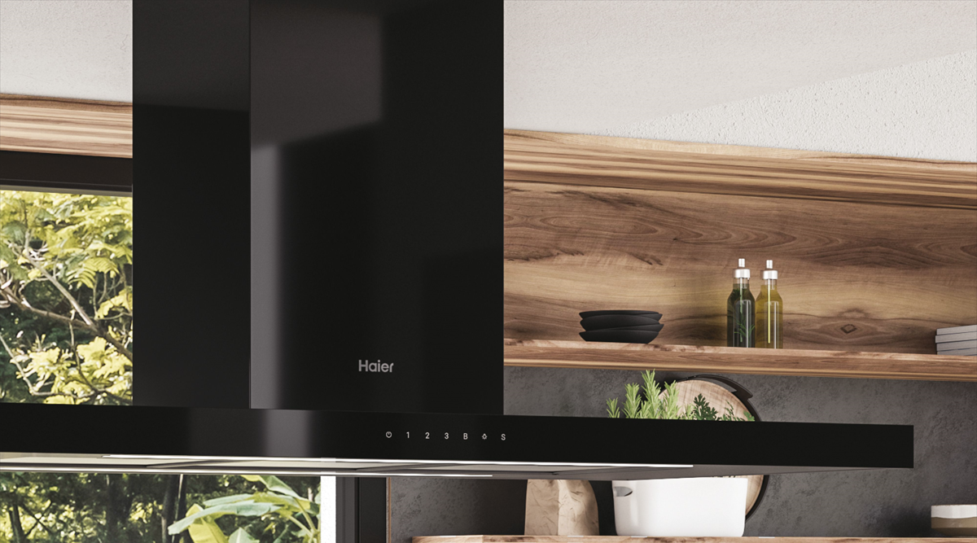
HATSI120CBS6BVOC
Ostrůvková digestoř I-FEEL – šíře 120 cm
Odtah a recirkulace, energetická třída A, dotykové ovládání, PreciSense
Hlavní vlastnosti
Roční spotřeba energie (kWh/rok) 45
Energetická třída A
Třída účinnosti proudění tekutin A
Třída účinnosti osvětlení A
Třída účinnosti tukové filtrace C
Průtok vzduchu min/max/booster (m3/hod) 150/395/720
Hlučnost min/max/booster (dB(A)) 33/55/68
Funkce
Odtah a recirkulace
Dotykové ovládání
3+1 rychlostních stupňů, Booster – rychlé zvýšení rychlosti na max
Časovač
Vzduchový deflektor a zpětná klapka
PreciSense – automatická detekce ovzduší kolem varných desek. Stisknutím tlačítka digestoř začne měřit kvalitu a množství pachů a výparů a podle toho upraví úroveň odsávání.
Konstrukce
Motor 1 × 250W
Osvětlení LED pásek - 1 × 7W
Sací potrubí Ø 150 mm
Redukce 120 mm
Příslušenství
Tukový hliníkový filtr
Pachový uhlíkový filtr je součástí balení
Osvětlení LED pásek
Dotykové ovládání
Bezdotyková technologie ovládání chladničky
Booster
PreciSense – detekce kvality ovzduší
120 cm
Logistická data
Kód 36901840
EAN 8059019055480
Barva Černá + skleněný panel
Rozměry výrobku V × Š × H (mm) 1198 x 610 x 48
Čistá váha výrobku (kg) 35.2
Rozměry balení V × Š × H (mm) 1256 x 531 x 759
Hmotnost s obalem (kg) 44.05

